Slide 1
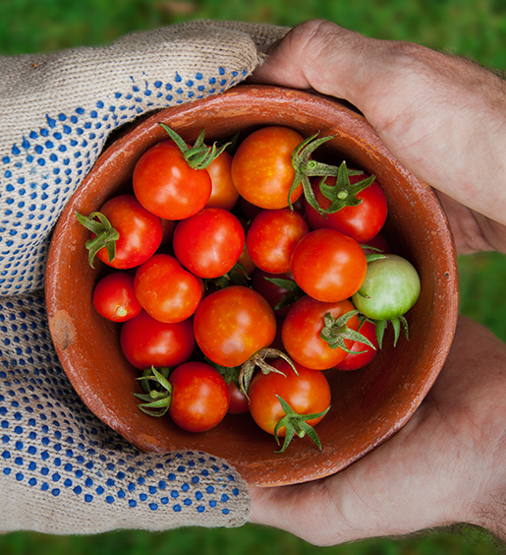
BoostCrops
O software que moderniza o seu jeito de cultivar.

Slide 2
Ciclo de usabilidade
Drone
Gestão de recursos
Monitoramento e acompanhamento
Relatório

Slide 3
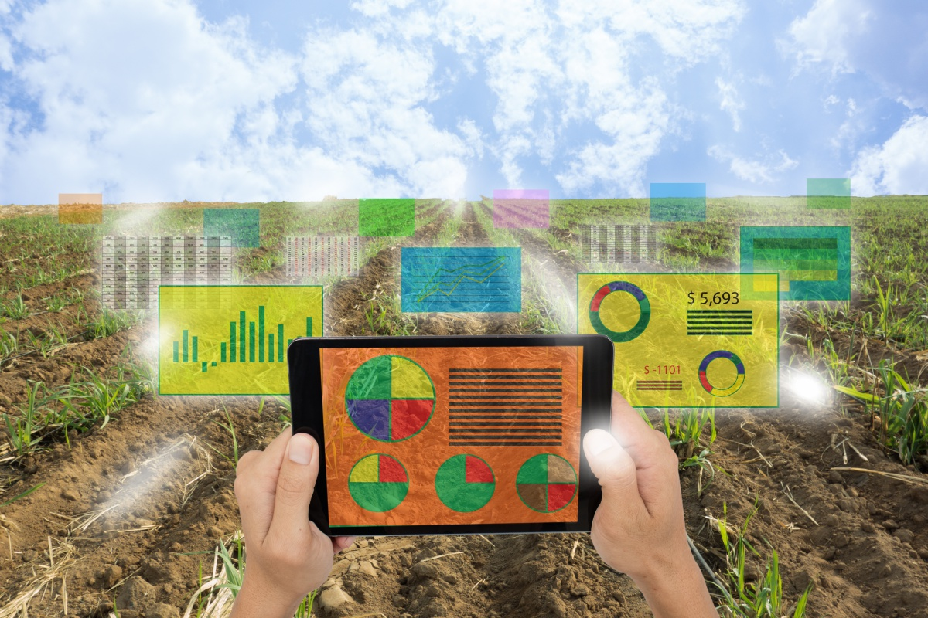

MONITORAMENTO DE SOLO E ANÁLISE DE RENDIMENTO

Slide 4
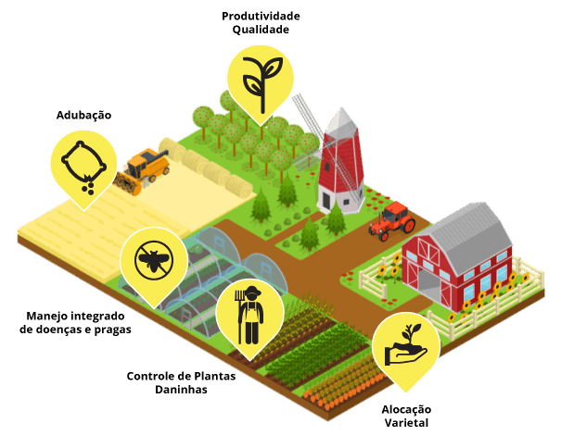
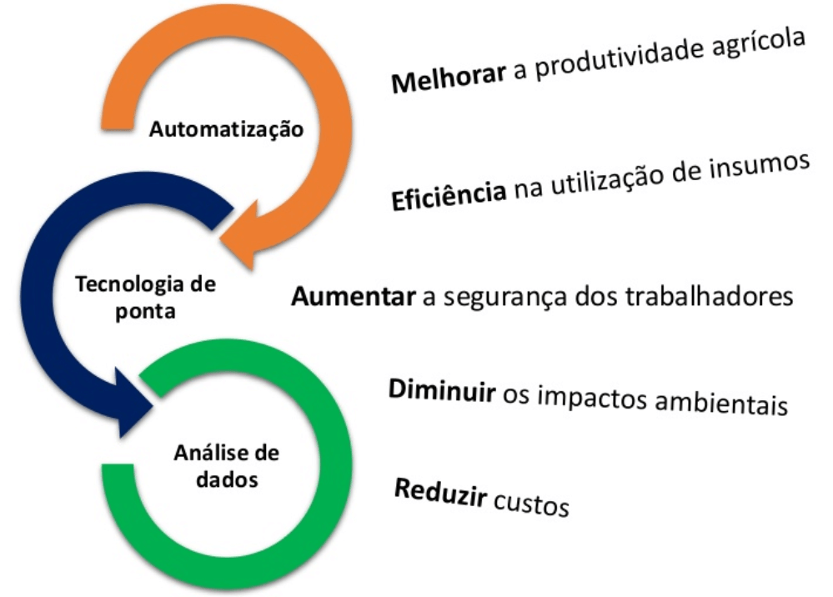
GESTÃO E QUALIDADE DE PRODUÇAO

Slide 5

Nosso Diferencial
Visão macro sobre o agronegócio
Agricultura baseada em análise de campo
Foco na produtividade do agricultor

Slide 6
Obrigado!

